Slide 2
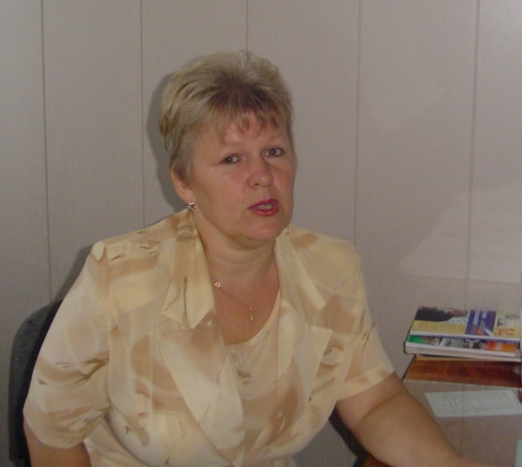
Муниципальное общеобразовательное учреждение средняя общеобразовательная школа №21 с.Пушкинского МО Гулькевичский район Краснодарского края
Обобщение опыта учителя русского языка и литературы
Васильевой Людмилы Ивановны
по теме
«Использование регионального компонента на уроках русского языка»

Slide 3
Региональный компонент государственного стандарта общего образования

Slide 4
Главные принципы реализации регионального компонента содержания образования:
Способы реализации регионального компонента в образовательном процессе:
введение учебного предмета как предмета регионального компонента
в учебный план ОУ;
включение регионального содержания
в базовое;
углублённое изучение регионального содержания через учебные курсы, факультативы, образовательные модули, элективные курсы
принцип региональности;
принцип гуманизации;
принцип историзма;
принцип комплексности и интегративности;
принцип экологизации.

Slide 5
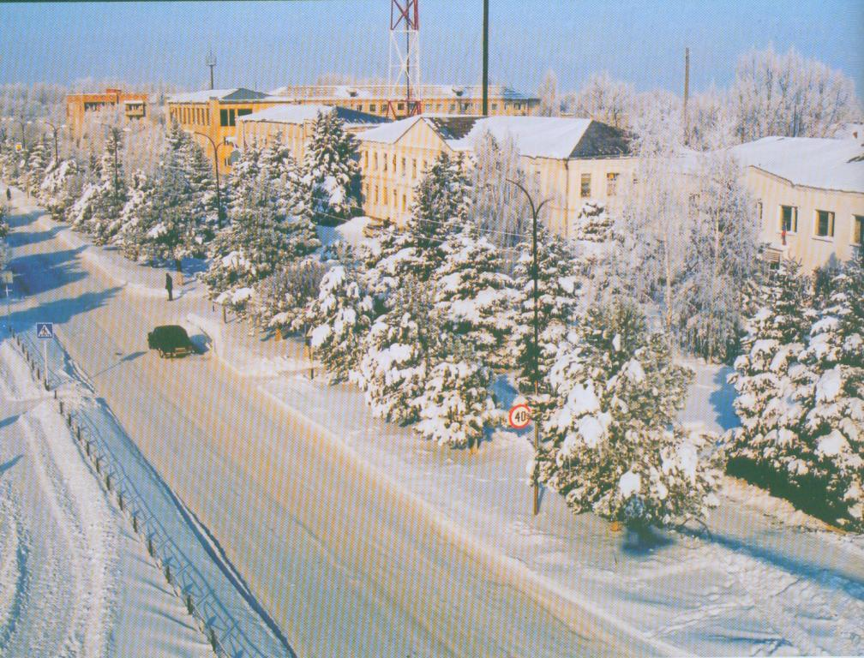
Главные принципы реализации регионального компонента содержания образования:
Принцип региональности;
Принцип гуманизации;
Принцип историзма;
Принцип комплексности и интегративности;
Принцип экологизации.
В соответствии с приказом ДОН от 14 декабря 2004 года №01.8/2228 «Об утверждении обязательного минимума содержания общего образования по кубановедению» данный документ определяет минимум учебного материала, который является смысловым стержнем для самостоятельной учебной дисциплины – курса «Кубановедение» и одновременно для 10-15% содержания от объёма федеральных программ.
Обязательный минимум содержания общего образования по кубановедению является важным средством реализации концептуальных положений, сформулированных в законе Российской Федерации «Об образовании».
основополагающая идея закона 0 органическое единство интересов личности, общества и государства в деле воспитания гражданина России.
Обязательный минимум содержания общего образования по кубановедению позволяет на качественно новом уровне реализовать в практической деятельности принципы государственной политики и общие требования к содержанию образования, сформулированные в законе РФ «Об образовании»:
воспитание гражданственности и любви к Родине;
защита системой образования национальных культур и региональных культурных традиций в условиях многонационального государства;
формирование у учащихся картины мира, адекватной современному уровню знаний;
формирование мировоззренческой, нравственной, экономической, социальной, политической, экологической культуры;
содействие взаимопониманию и сотрудничеству между людьми, различными этническими, религиозными и социальными группами;
гуманизация и гуманитаризация процесса образования.

Slide 6
«Кубановедение» – это:
знание о своей ближней (малой)
родине – от слов «ведать», «знать» свою родную Кубань, её природу. историю, хозяйство, быт, взгляды, верования, традиции кубанцев;
путь, метод, процесс познания от ближнего к дальнему. далёкому, от
части к целому, от частного
к общему.

Slide 7
Основные направления и формы деятельности по введению регионального компонента в учебно-воспитательный процесс
учебная внеклассная организация
работа работа научно-
исследовательской
деятельности

Slide 8
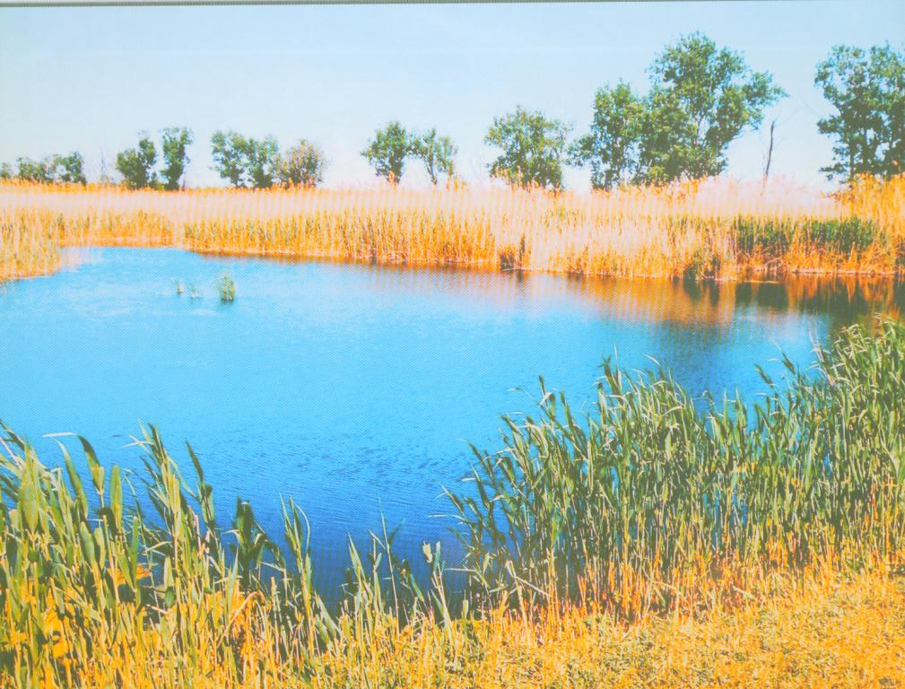
Учебная деятельность
урок по курсу «Кубановедение» в
1-11 классах;
изучение регионального (кубанского) компонента содержания образования – 10-15 % от объёма федеральных программ;
углублённое изучение регионального содержания через учебные курсы, факультативы, образовательные модули, элективные курсы

Slide 9
Внеклассная работа
массовые:
- праздники;
- театрализованные представления;
групповые:
- викторины:
- конкурсы;
- предметные недели;
- экскурсии;
- интеллектуальные игры
индивидуальные:
- беседы;
- консультации

Slide 10
Организация научно-исследовательской и проектной деятельности
экспедиции (фольклорные, экологические, археологические и др.);
предметные олимпиады;
конкурсы социальных и творческих проектов;
ученические научные общества;
научно-исследовательская и поисковая деятельность на базе музеев

Slide 11
Использование регионального компонента на уроках русского языка ставит своей целью:
обогащение активного и пассивного словарного запаса учащихся;
формирование умения пользоваться языком во всех общественных сферах его применения;
воспитания бережного отношения и интереса к языку, культуре, этнографии родного края;
познакомить с изобразительными возможностями диалектных слов.

Slide 12
Методические рекомендации
1.Раздел «Русский язык» рекомендуется включать в курс «Кубановедение» в последней четверти 5 класса, после усвоения учащимися раздела «Лексика».
2. Местный материал вводится в учебный курс исключительно на практическом, адаптированном уровне.
3. Не следует перегружать учащихся недоступной им научной терминологией по диалектологии, фразеологии и ономастике.
4.Вся работа строится на материале постоянного сопоставления диалектных и литературных слов и их форм.

Slide 13
Знание родного края – наша сила и величие Родины.
Ф.А.Щербина
Научно-методическое обеспечение для использования регионального компонента на уроках русского языка

